Slide 1


rhodeskesi
对未来路径的一些看法
主讲人：朱威豪(ikalovic)
目的是xxxx

Slide 2
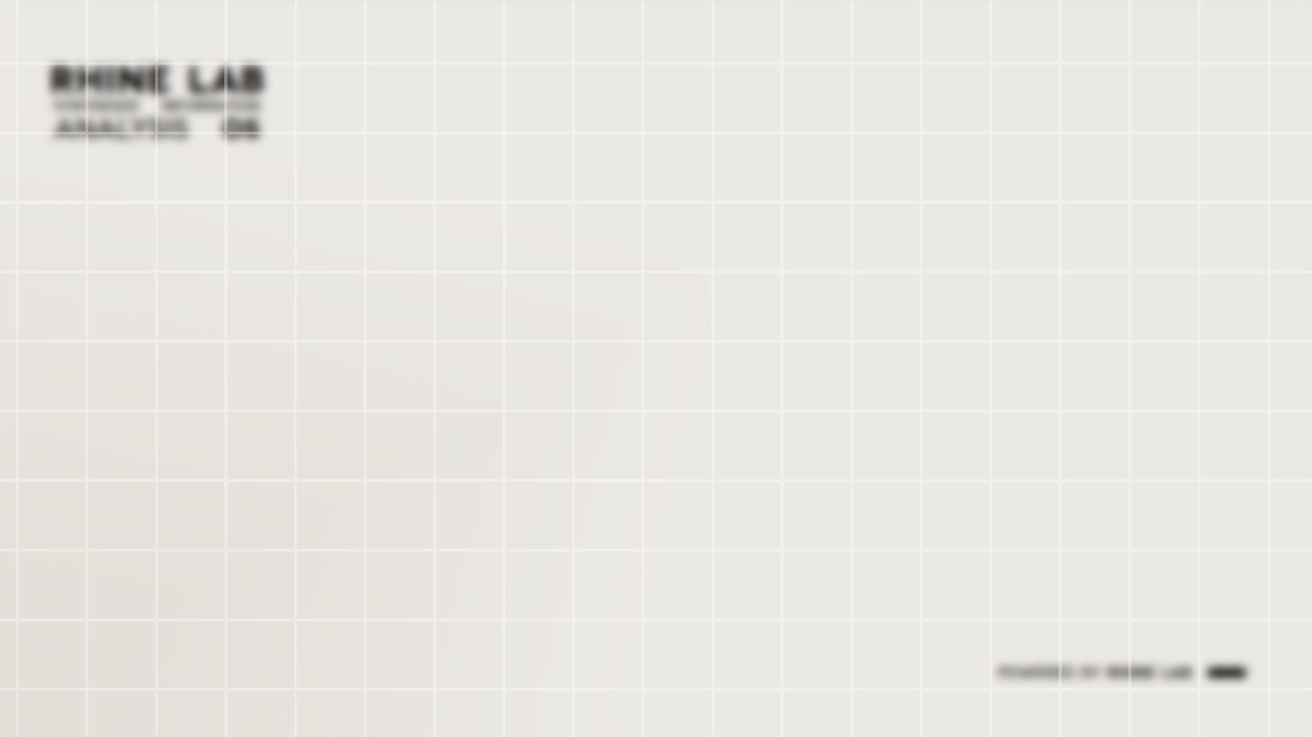

rhodeskesi
HELLO
WORLD
可以放一些介绍图片或文字

Slide 3

rhodeskesi
PART.1 读研（考研or保研)
PART.2 本科工作（企业or考公）

Slide 4

rhodeskesi
这里分享一个学长学姐们经营的美味网站，珞珈晚邮https://yuangpeng.notion.site/875b064c3f29490fa1a940403e4ab11b，里面有着学长学姐们的保研经验：
保研，分为两步，第一步是取得预推免资格，第二步是夏令营（主要是针对保外校，保本校的话基本是点击即送）
首先是预推免资格，也就是大家熟知的保研率。我们院的保研率最高有过40%，去掉实验班后，普通班大概有20%多的保研率。
那么，应该怎么取得预推免资格呢？这里的预推免资格主要涉及到三个方面：绩点，竞赛，科研。
绩点大家应该不陌生，就是你的课程成绩。而竞赛可以看我下面的这张图片
对于保研的一些看法

Slide 5
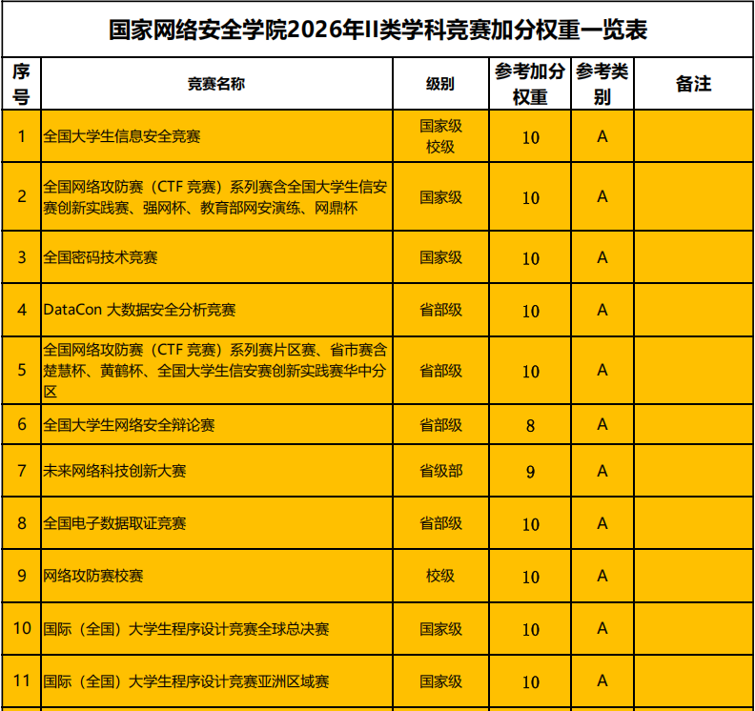
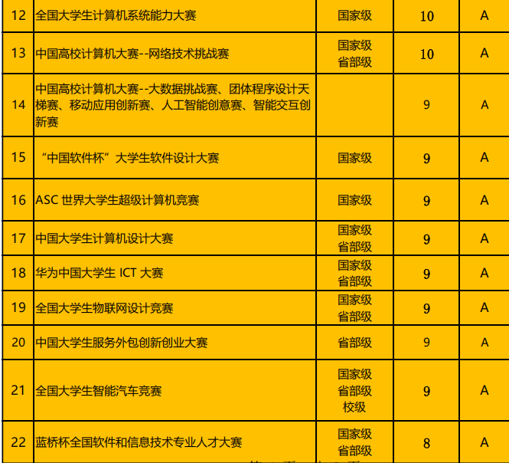
rhodeskesi

Slide 6
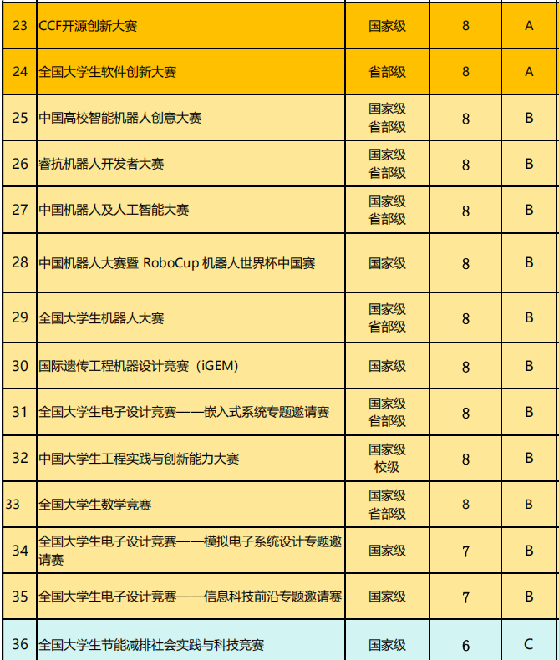
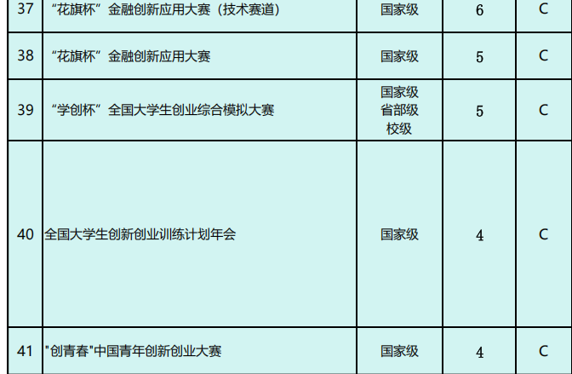
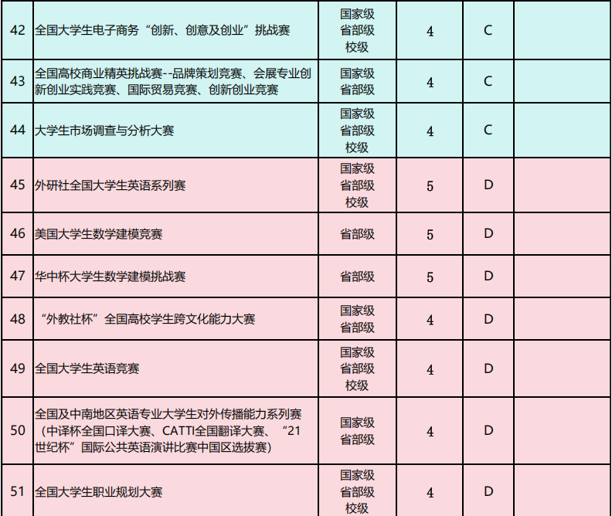
rhodeskesi

Slide 7
rhodeskesi
竞赛加分对于保研而言其实是十分重要的。
竞赛加分一共100分，换算过来等同于0.5绩点。
偷偷告诉大家，22级信安裸绩点3.97是保不了研的（明白竞赛加分有多重要了吗）
至于科研加分，那个难度就大很多了，需要你本科阶段就联系导师，做项目，发论文。
有兴趣的同学可以上我们学院官网，那里有老师的邮箱，挺多老师是有招本科生的，有些老师主页上就写着招人，大家可以往老师邮箱里面发送个人简历。（当然，前提是你得有个体面一点的简历。绩点一定要好看）
保研的一些分享

Slide 8
rhodeskesi
确定能获得预推免资格后，如果你只想要保本校的话基本也不需要努力了。当然，如果你想保外校的话，预推免资格只是最简单的一步。
接下来，你需要去和目标学校你想跟的导师套关系（俗称套瓷，方法也是发邮件），参加你想去的学校的夏令营（一般会在学校官网上发通知），通过那里的笔试和面试，然后和老师双选，如果选中，那么恭喜你，保研成功了！
HELLO
保研

Slide 9
主播主播，如果我的绩点很难看也没什么竞赛经历，但还是想读研究生怎么办？有没有更简单易懂的方法推荐？
有的xd有的，那就是考研。
考试组成：初试+复试
考试科目：分为公共课和专业课，公共课为政治、外语、数学；专业课为全国统考专业课（极少数专业）和学校自命题专业课（绝大多数专业）。
全国统考专业课：教育学基础综合、计算机基础综合、心理学基础综合、历史学基础综合等
rhodeskesi
HELLO
考研
复试的内容主要有专业课笔试、专业面试、英语面试，有些学校还会组织单独的英语笔试。

Slide 10
注意，不同于高考先考试再选择院校，考研是先选择院校再进行考试，具体流程可以看左边的图片。
rhodeskesi
考研不限制你的专业，也就是说你可以跨考（比如说你电子信息类可以考计算机类的研究生），只要你能过就行。
HELLO
考研

Slide 11
主播主播，我不想搞学术，不想读研了，该怎么办？
有方法的xd有方法的，那就是本科就业
rhodeskesi
本科就业最看重的是你的实习经历，其次是项目经验以及竞赛经历，基本是不会看你的绩点的。（甚至不会卡你专业，你网安去抢计科的饭碗是完全ok的，只要你计算机实力够就行）
HELLO
就业
首先在这里提醒大家，网安作为计算机的一个小方向，相关的就业岗位是没有计科那么多的，所以完全对口的实习其实也并不好找，到头来大部分人其实还是抢计算机的饭碗。
我个人的建议是大一打竞赛，学习技术，使自己简历好看点，然后大二大三的暑假出去实习

Slide 12
1、公安局、网信办、保密局、国安 =>工作压力大，有编，管理严格，基本要党员或应届生
2、省直单位信息中心 =>招聘要求高，有编
3、市直单位信息中心 =>性价比不错，有编
4、网安应急指挥中心 =>工作压力大，有编
4、军队文职、直招军官 =>工作压力大、加班
5、从小学到高中的信息技术教师 =>一般要教师资格证
6、高校网信中心、医院信息科、档案馆、图书馆=>一般是合同制，无编
7、长江委、黄河委、珠江委 =>只要应届
8、长航局、航道管理局 =>基本只要应届生
9、职业技术学院、职业技术大学的网安专业老师=>要会实操，不能只会理论
10、大学的信息安全实验员 =>要会实操，只会理论不行
11、银行技术岗(非柜员)=>要求高(一般会要有工作经验或实习经验)
12、CNITSEC网安岗 =>有编、安排北京户口
13、CERT各省分中心网安岗 =>有编
14、三大运营商 =>看学历，待遇一般
15、军工=>无笔试、能面试基本就能拿offer
16、报业传媒、电视台 =>国企合同，无编
17、烟草、电网 =>完全垄断(唯一)、待遇好
18、人才引进(给编):省直(博士)>市直(硕士)>区县(穷地方会要本科)
rhodeskesi
HELLO
对口工作

Slide 13
rhodeskesi
HELLO
考公
本人对考公没有什么了解，同学们可以去自行查阅有关资料喵。

